Slide 1
Viki: Smart Home Natural Language Interface
Studente/i
Relatore
Correlatore
Ambrosini Luca
Rizzo Nicola
Ferrari Alan
Corso di laurea
Modulo / Codice Progetto
Anno accademico
Ingegneria Informatica
M00002 Progetto di diploma
2015/16
Committente
Data
-
9 Settembre 2016

Slide 2

Indice
Introduzione
Infrastruttura
Implementazione
Demo
Conclusioni

Slide 3
La Voce
Semplice
Efficace
Multi-Tasking
Hand-busy

Slide 4
Natural Language Interface
Grandi potenzialità
Agenti personali
Rigide
Complicate

Slide 5
Viki
Controllo di dispositivi
Richiesta informazioni
Rule-based speech to text
Rule-based engine

Slide 6
Obiettivi
Semplicità
Immediatezza
Nessuna regola
Istruzione minima

Slide 7
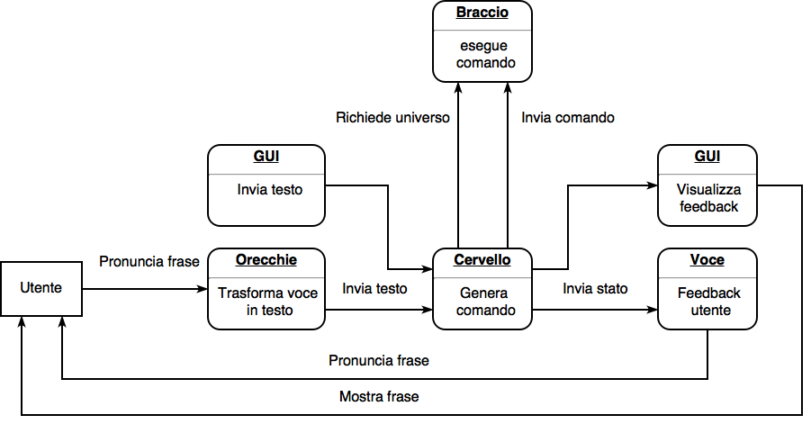
Infrastruttura

Slide 8
Interazione vocale
Nome all‘inizio
Attendere il segnale
„Jarvis“, Could you please turn on the desk lamp?

Slide 9
Hot Keyword
Python
Offline
Snowboy
Minimo uso di risorse

Slide 10
Speech to text
Online + Offline
Multi-Api
Google, Wit.ai, Bing, IBM Watson
CMU-Sphinx

Slide 11
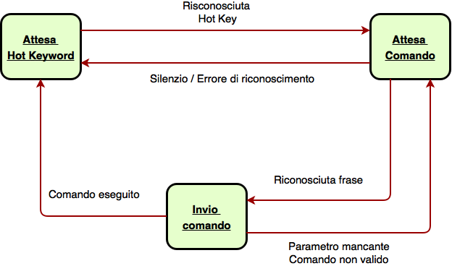
Conversazione

Slide 12
Engine
Frase
Oggetti e operazioni

Slide 13
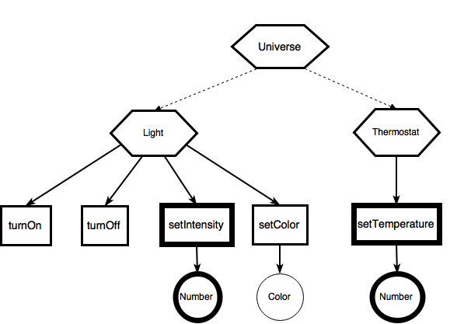
Struttura dati
Domini
Operazioni
Parametri

Slide 14
Frase - Comando
Domini
Operazioni
Parametri

Slide 15
WordNet
Domini
Operazioni
Parametri

Slide 16
Doc2Vec
Espressioni gergali
Confronto di frasi
Adattamento alle esigenze

Slide 17
Word2Vec
Espressioni gergali
Confronto di frasi
Adattamento alle esigenze

Slide 18
Ricerca dei parametri
Ovunque nella frase
Frase successiva
Colori, Numeri
Date
Location

Slide 19
Ricerca di Colori
X11 Color Names
Colore più dettagliato
Formato RGB

Slide 20
Calcolo della confidence
Espressioni gergali
Confronto di frasi
Adattamento alle esigenze

Slide 21
Logica apprendimento
Comando sconosciuto
Ti voglio insegnare
Comando corretto

Slide 22
Implementazione
Sentence similarity
Memoria persistente
Usata solo per necessità

Slide 23
Voce
Python
OS Wrapper
Feedback

Slide 24
GUI
Electron
Multi piattaforma
Esterna all’engine
Debug

Slide 25
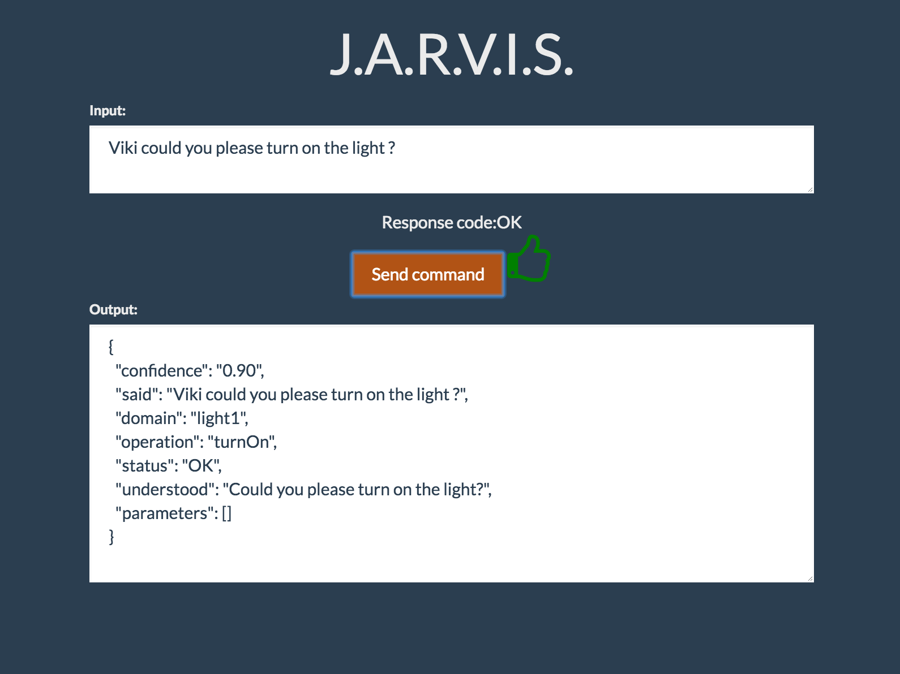
GUI

Slide 26
Canali di comunicazione
REST
Socket.io
JSON

Slide 27
Demo

Slide 28
Domande
Notes:
--- Non serve questa slide ---

